Slide 1
Портфолио воспитателя Хусиевой А.А.

Slide 2
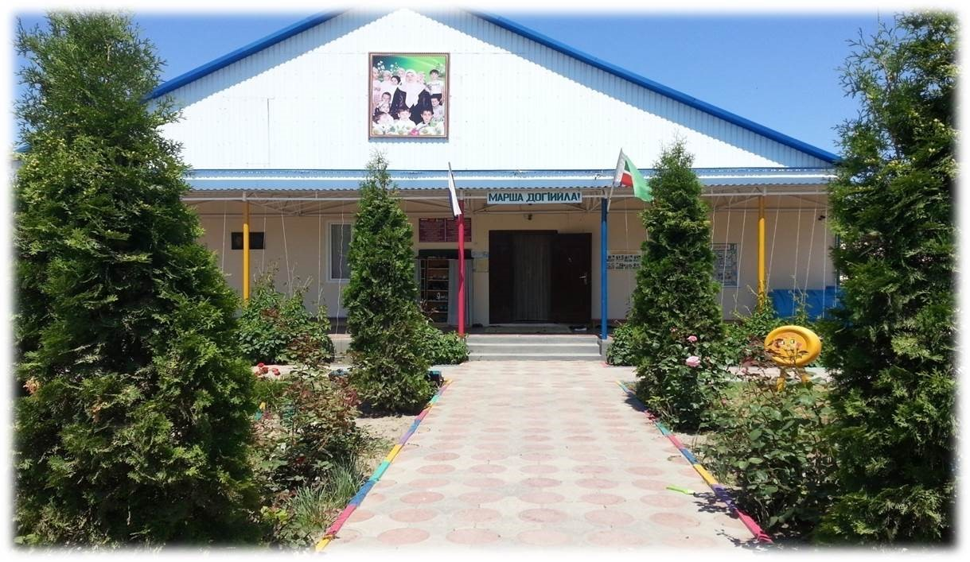
Муниципальное бюджетное дошкольное образовательное учреждение «Детский сад №2 «Седарчий» с.п.Надтеречненское Надтеречного муниципального района»

Slide 3
Хусиевой Айшат Асламбековны
Воспитатель средней группы «Колокольчики»
Педагогический стаж: 19 лет
Образование:
Высшее
«Чеченский государственный педагогический университет»
г. Грозный Чеченская Республика

Slide 4
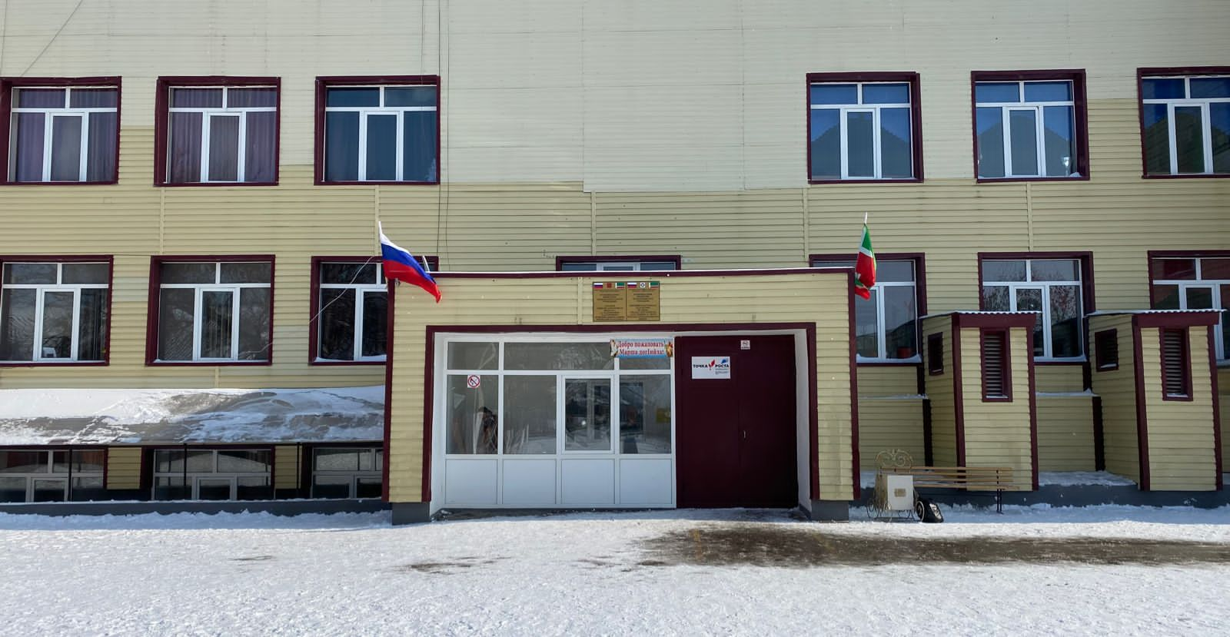
Училась в МБОУ «СОШ №1 с. Надтеречное»

Slide 5
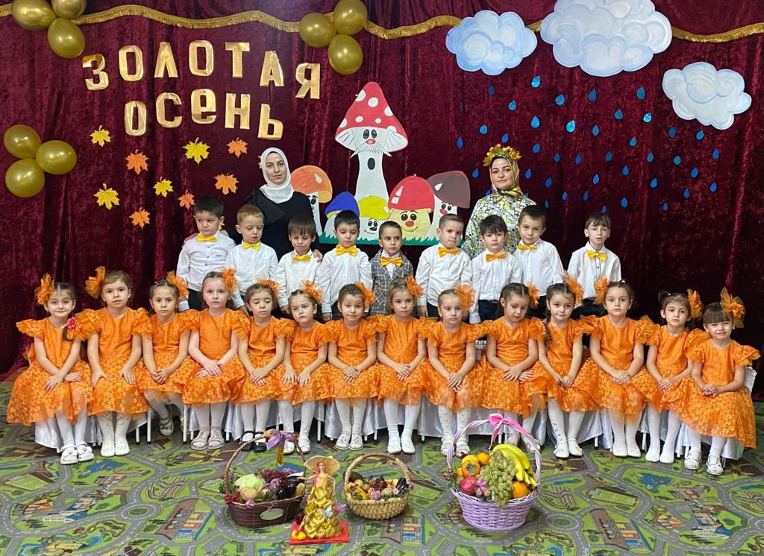
Рядом со мной дети, дети разные: дерзкие, неугомонные, застенчивые и робкие, «молчуны» и «болтушки». Что я могу им дать? Прежде всего – любовь! И я люблю их такими, какие они есть.

Slide 6
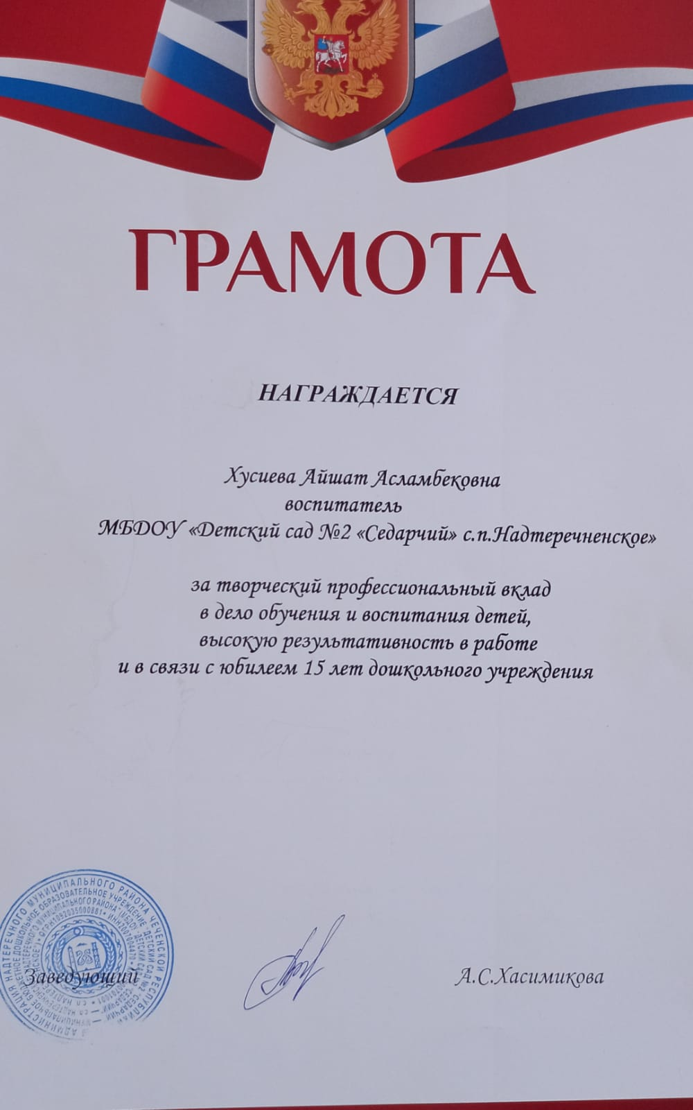
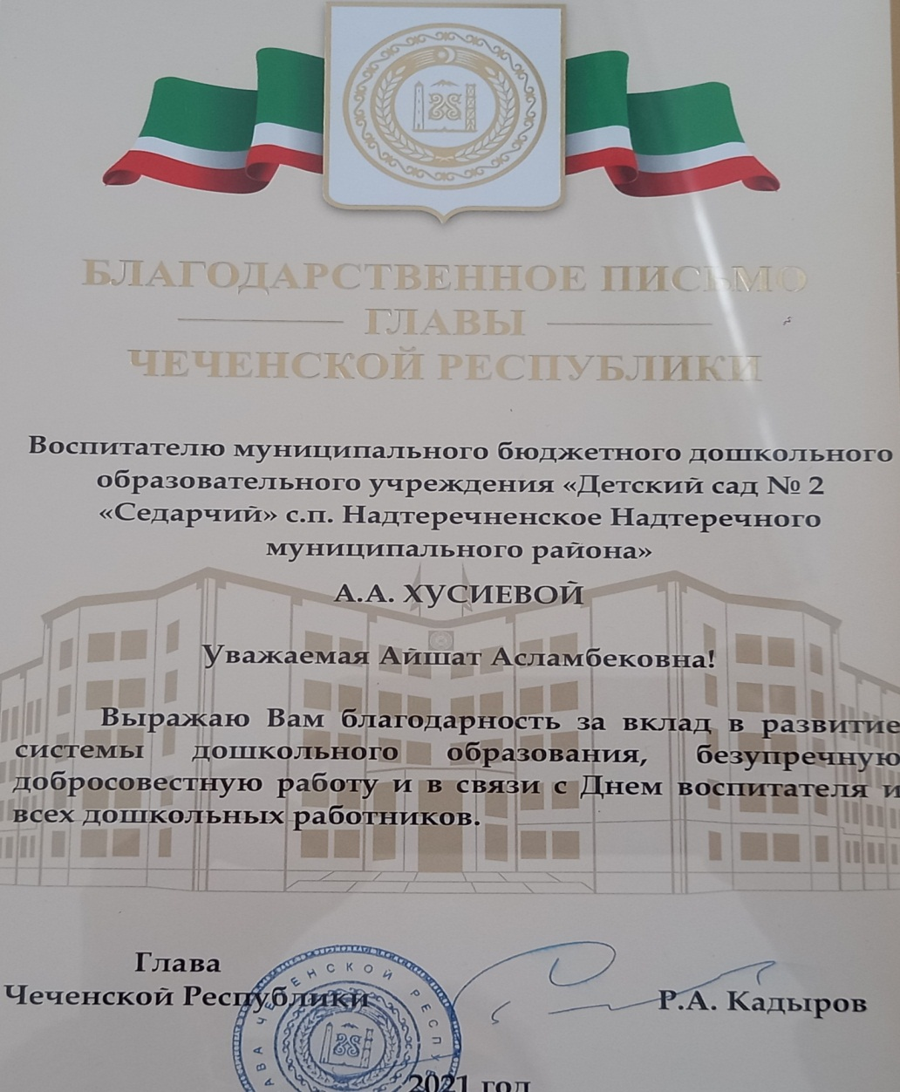
Результаты педагогической деятельности

Slide 7
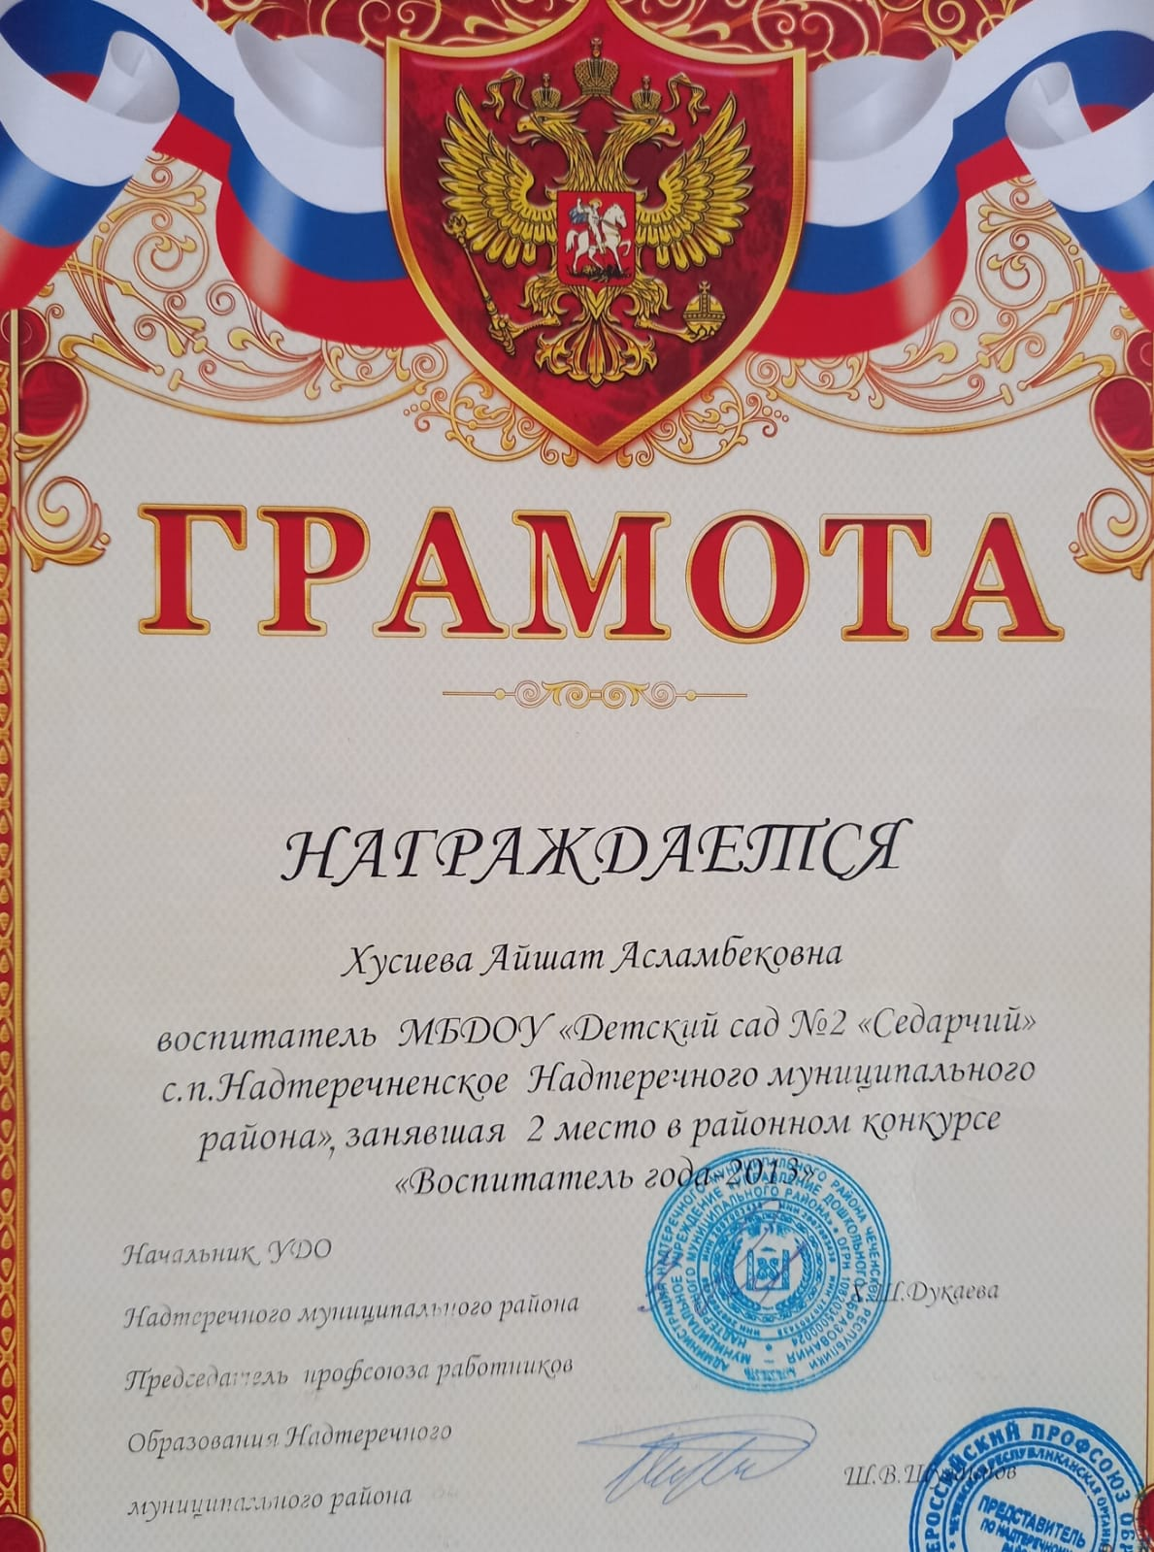
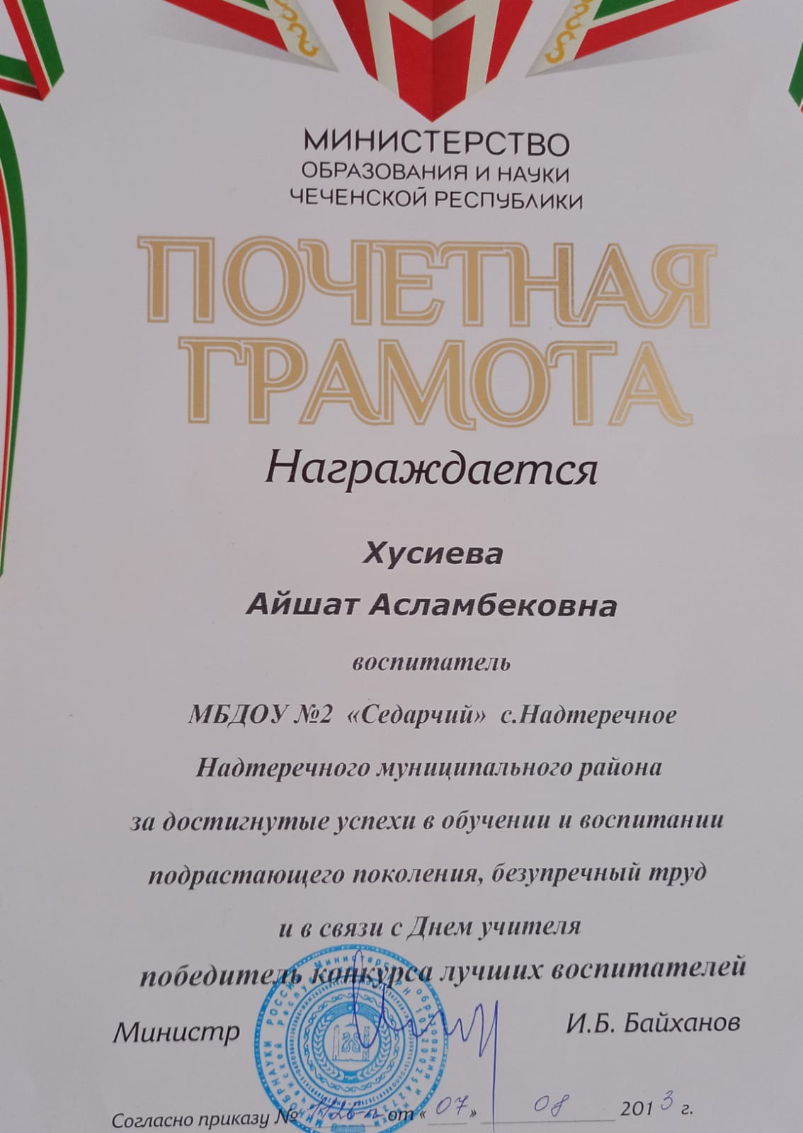

Slide 8
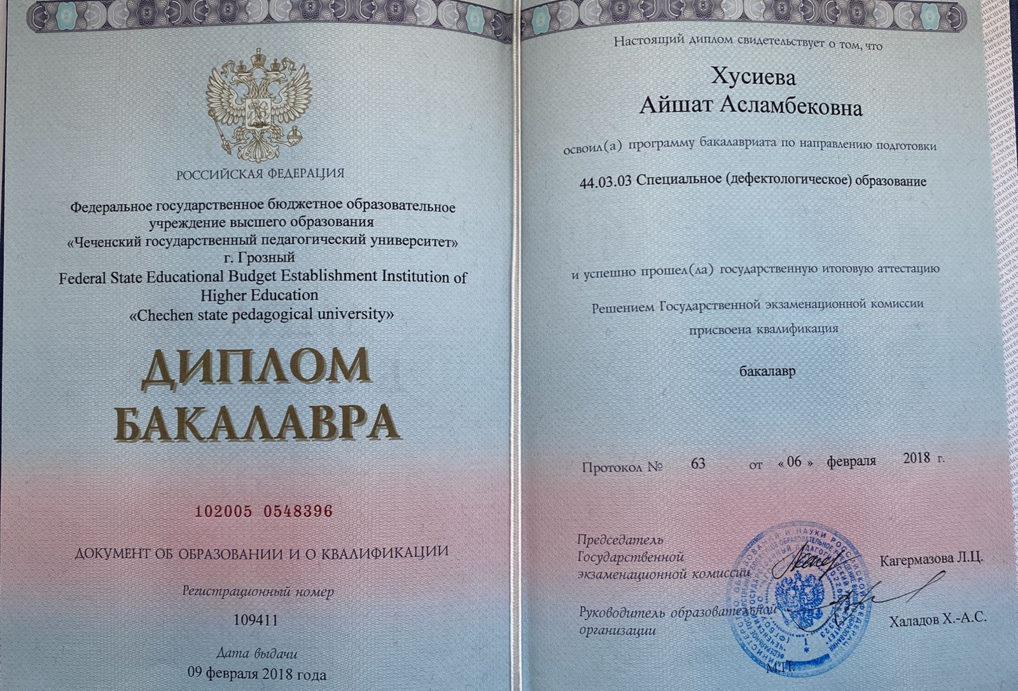
Дипломы об образовании

Slide 9
Нормативно-правовое обеспечение 1. Федеральный закон «Об основных гарантиях прав ребенка РФ» от 24.07.1998г. №124-ФЗ 2. Закон РФ «Об образовании» от 29.12.2012г. № 273-ФЗ 3. «Конвенция о правах ребенка» от 15.09.1990г. 4. «Декларация прав ребенка» от 20.11.1959г. 5. Постановление «Об утверждении СанПин 2.4.3648-20 «Санитарно-эпидемиологические требования к устройству, содержанию и организации режима работы дошкольных образовательных организаций» от 28.09.2020г. 6. Федеральный государственный образовательный стандарт от 17.10.2013г. №1155

Slide 10
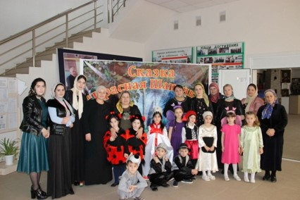
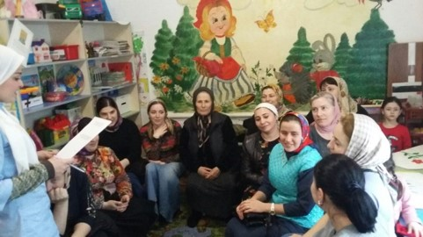
Работа с родителями Воспитывает ребенка все: люди, вещи, явления, но прежде всего и дольше всего - люди. Из них на первом месте – родители и педагоги.
А также:
Привлечение родителей к проведению праздников
Общие родительские собрания
Консультации, беседы,
Индивидуальный подход к каждому
- Активных родителей награждаем грамотами

Slide 11
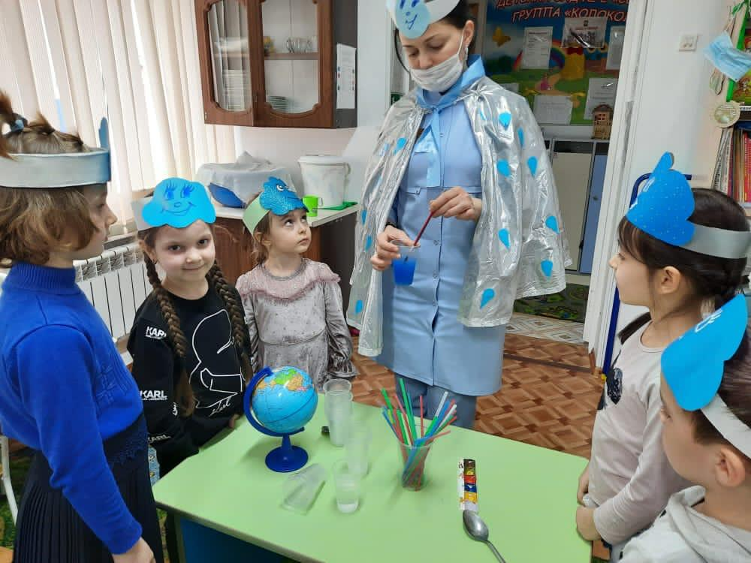
На занятиях

Slide 12
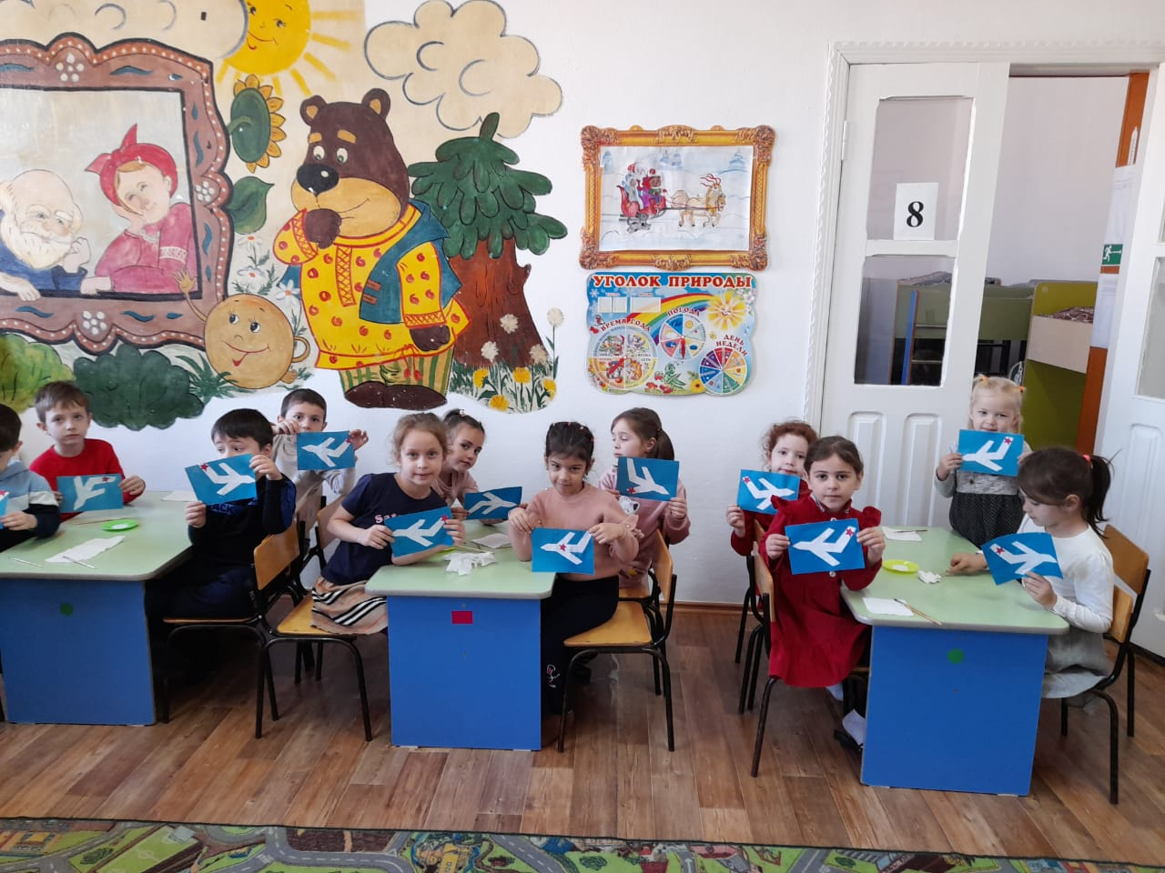
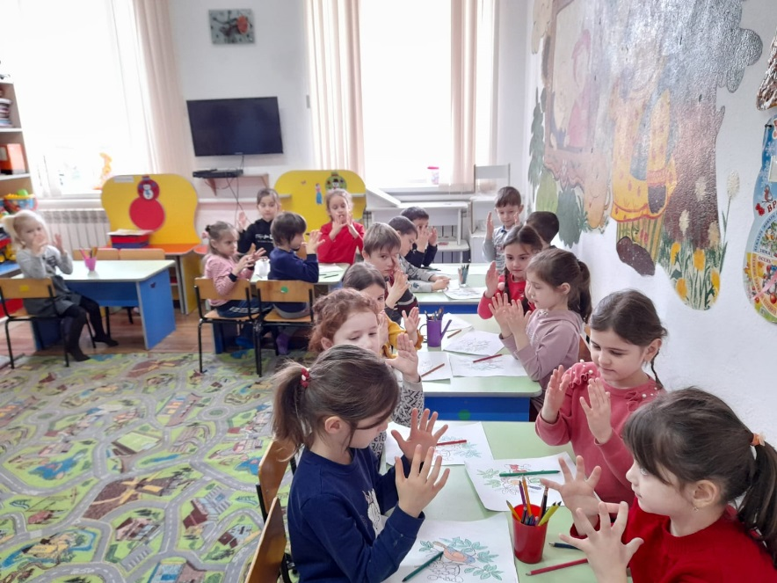
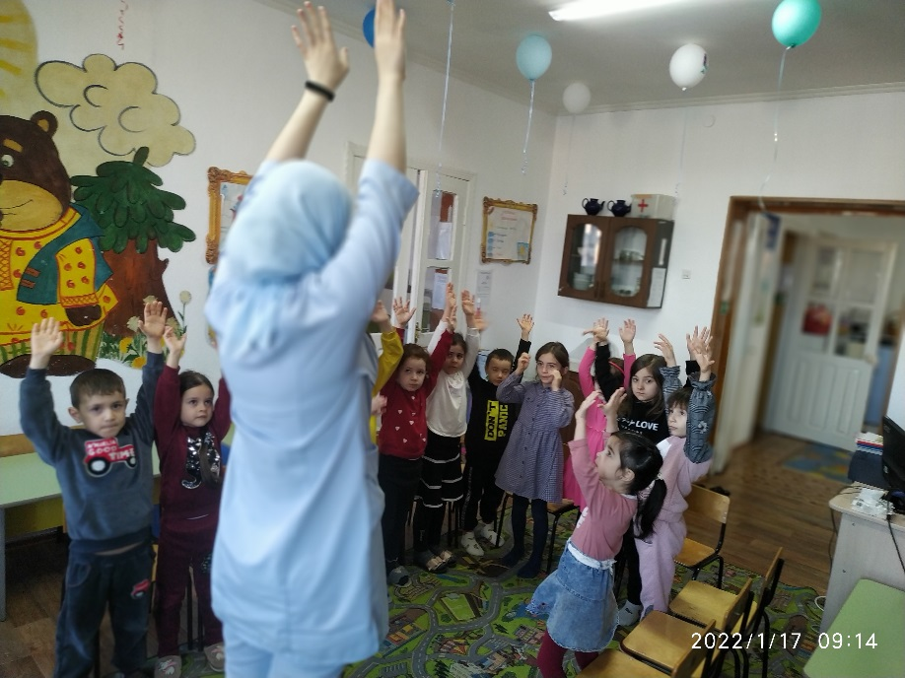
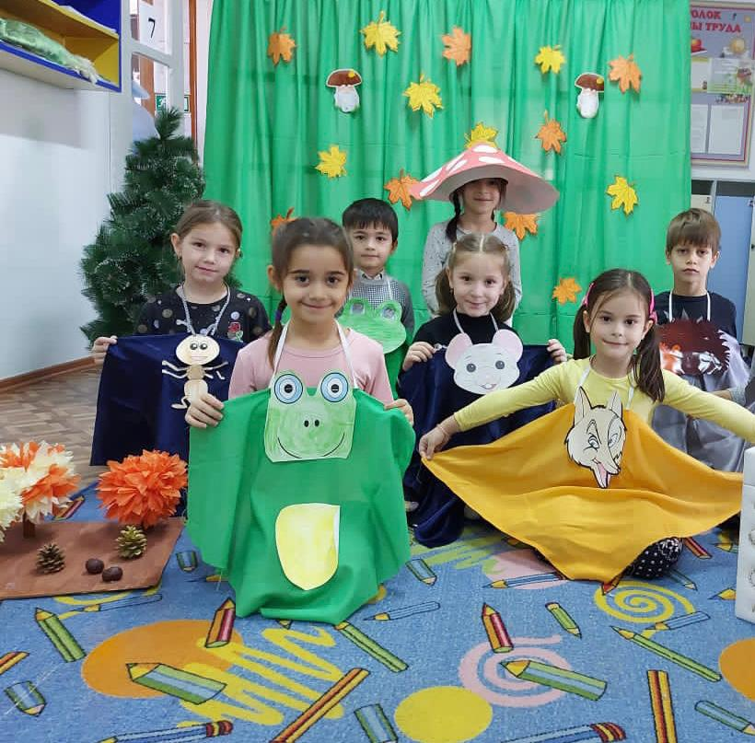

Slide 15
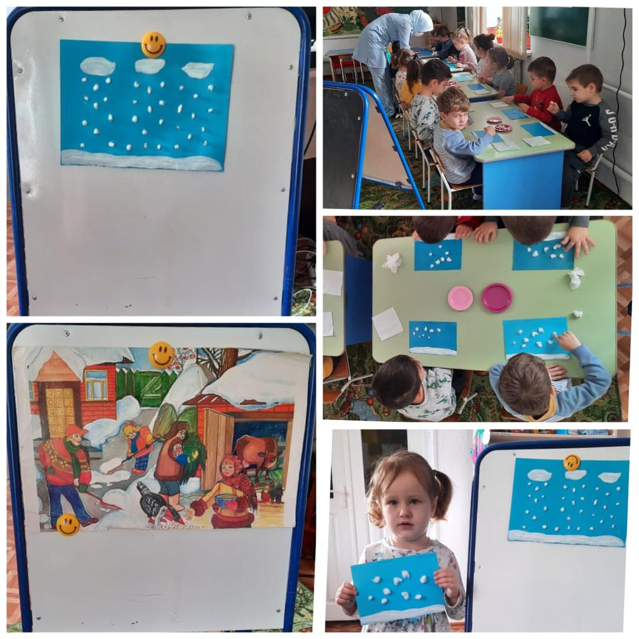

Slide 17
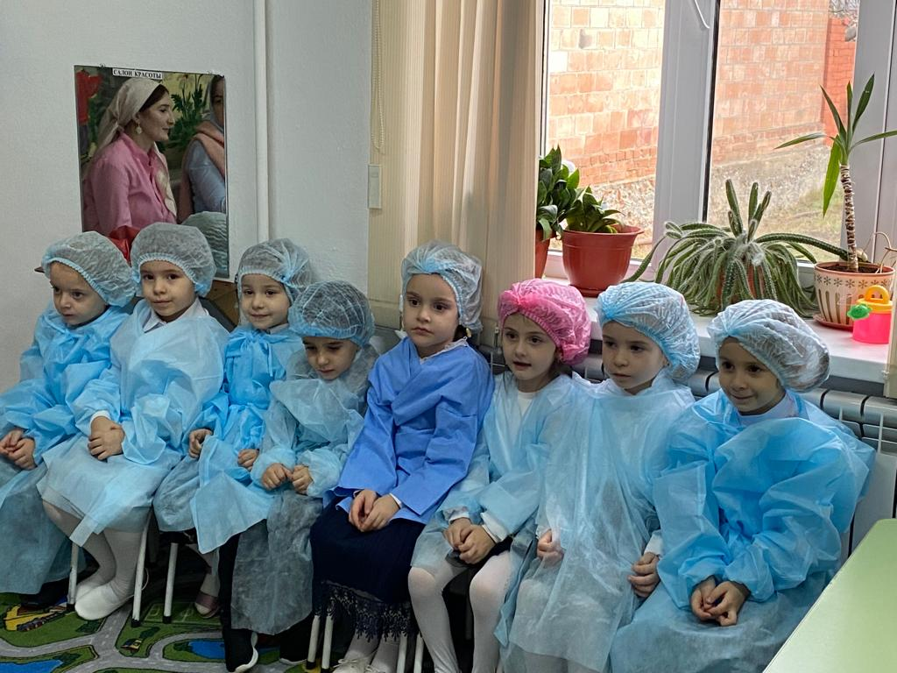

Slide 18
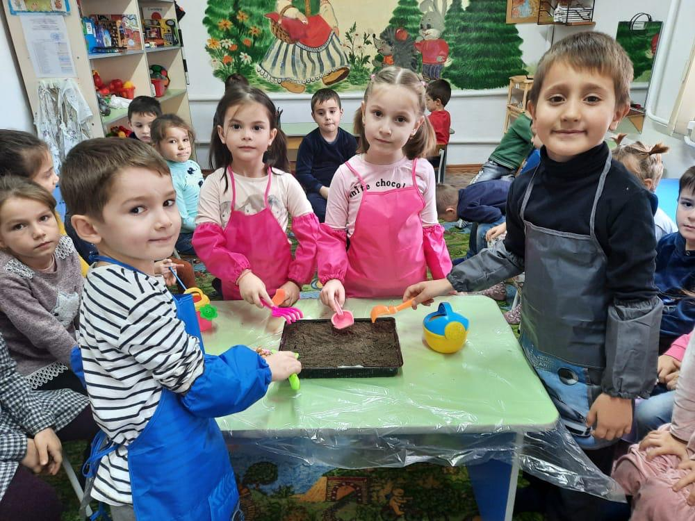

Slide 19
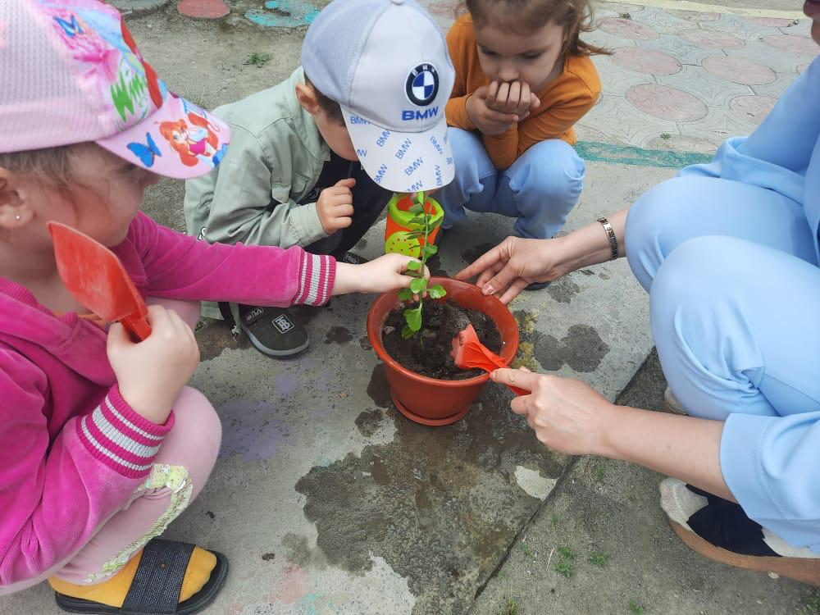

Slide 20
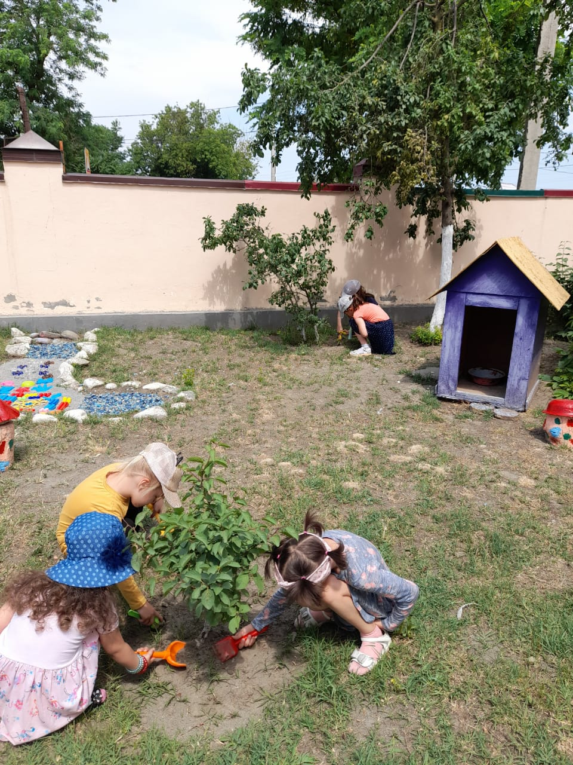
«Экологическое воспитание детей в детском саду»

Slide 21
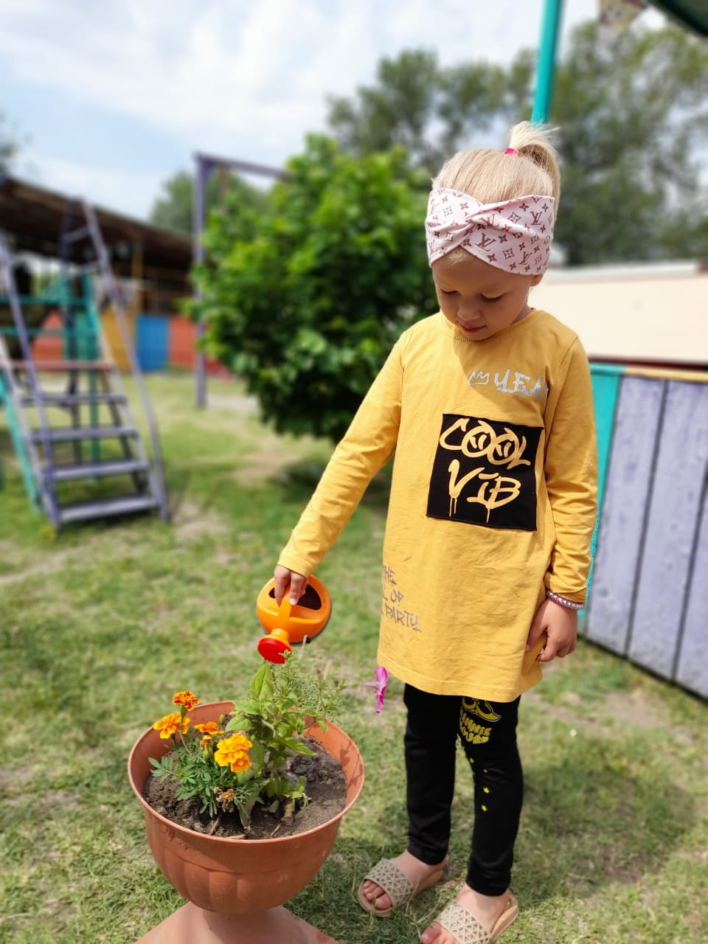

Slide 22
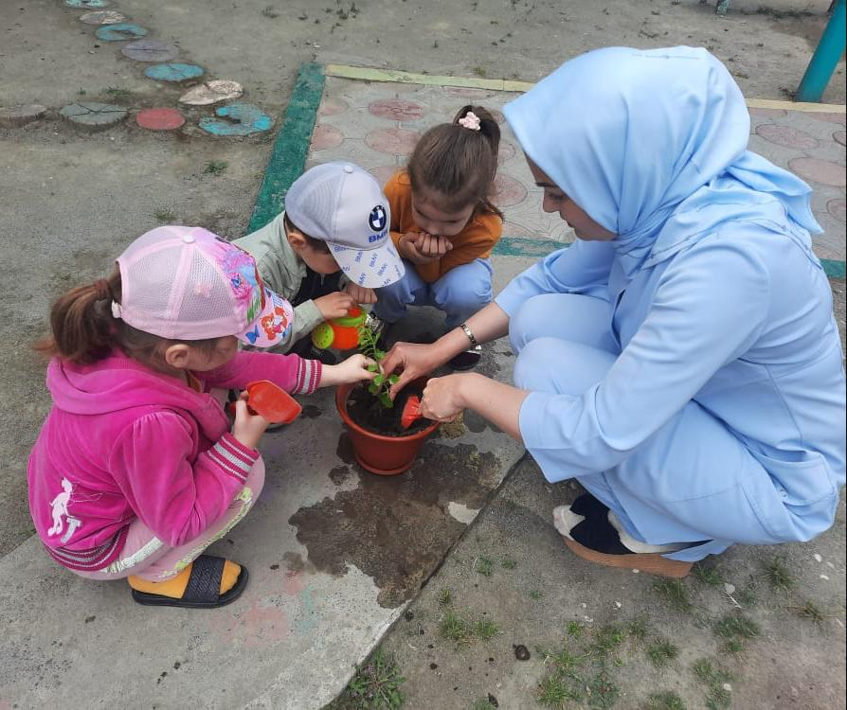

Slide 24
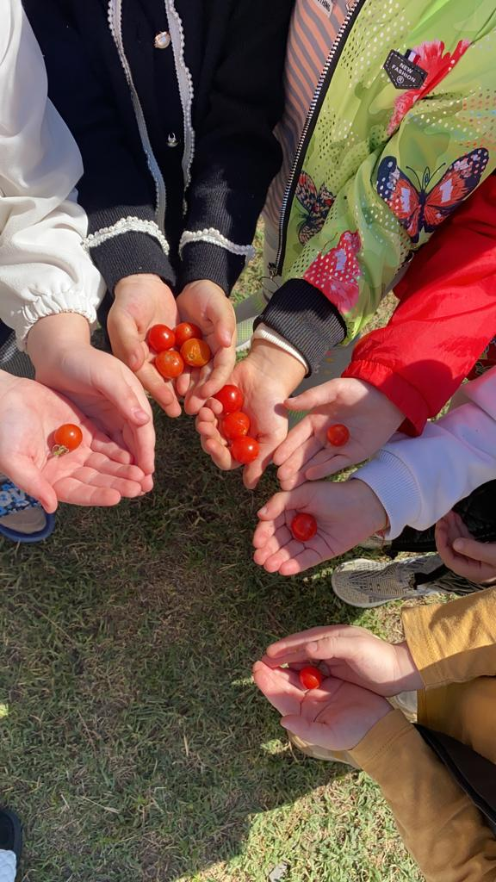

Slide 25
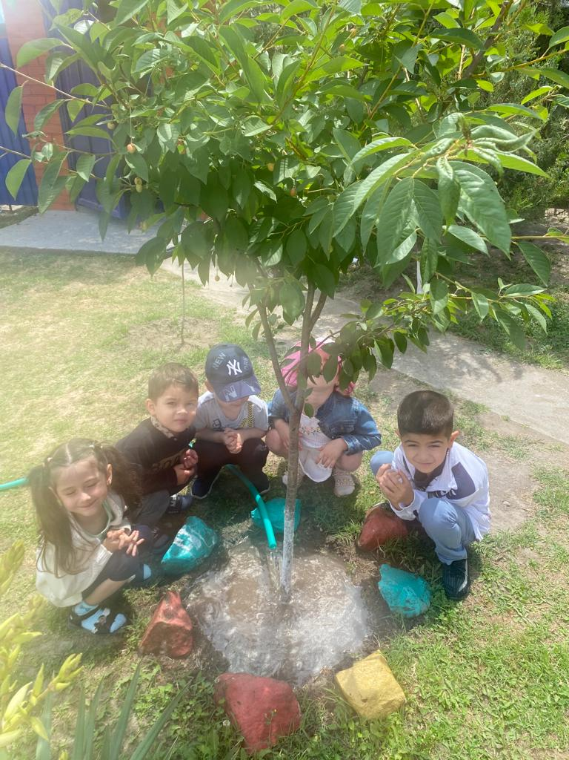

Slide 27
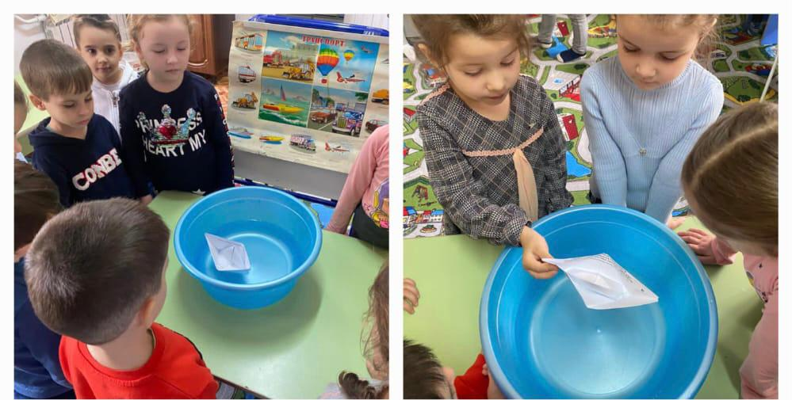

Slide 28
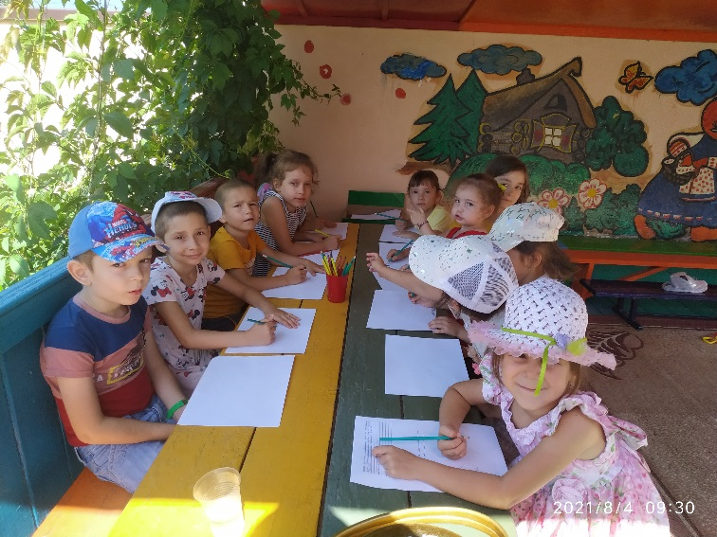
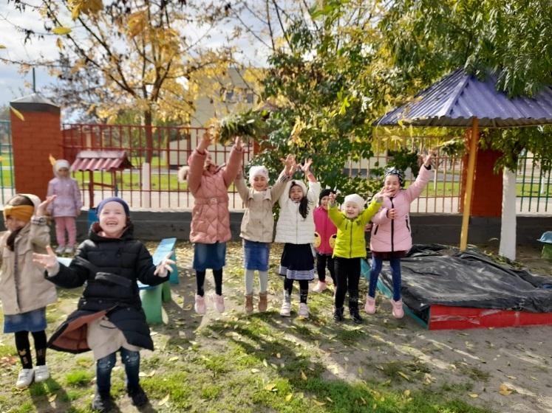
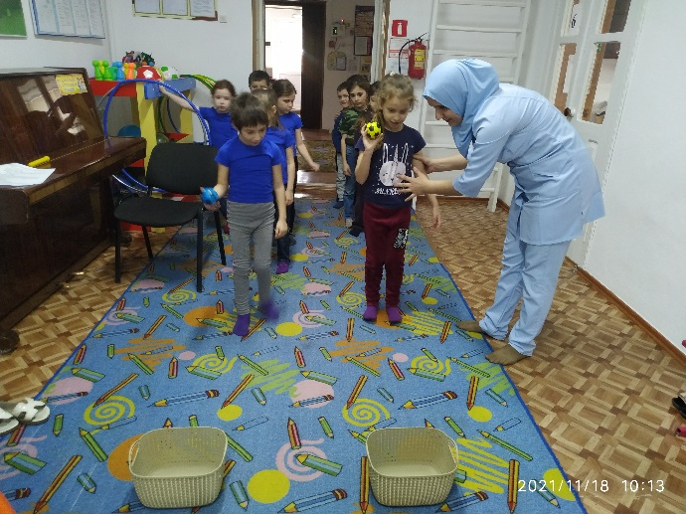
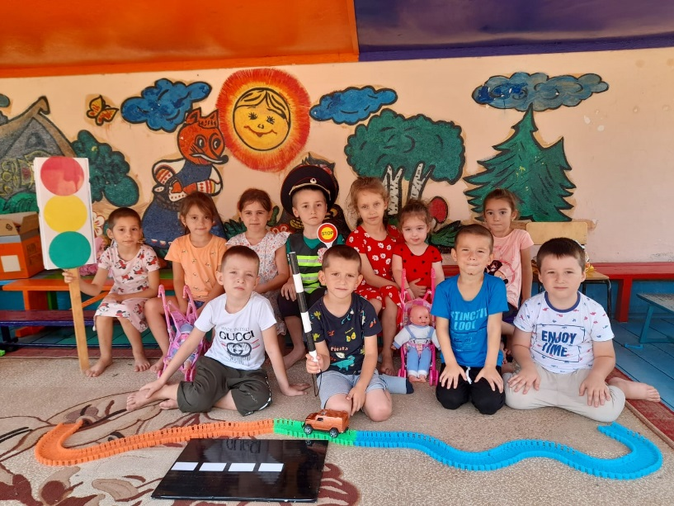
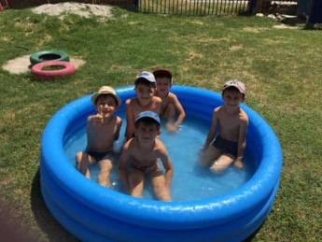
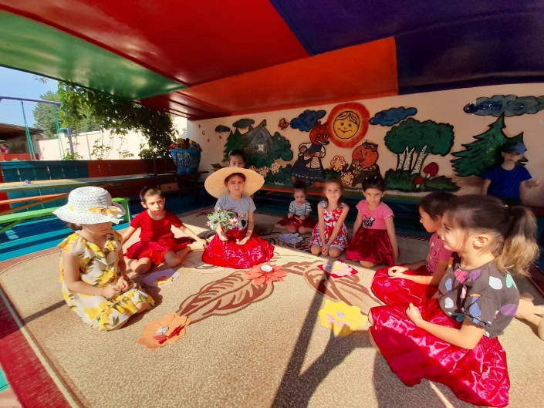
Наши будни

Slide 29
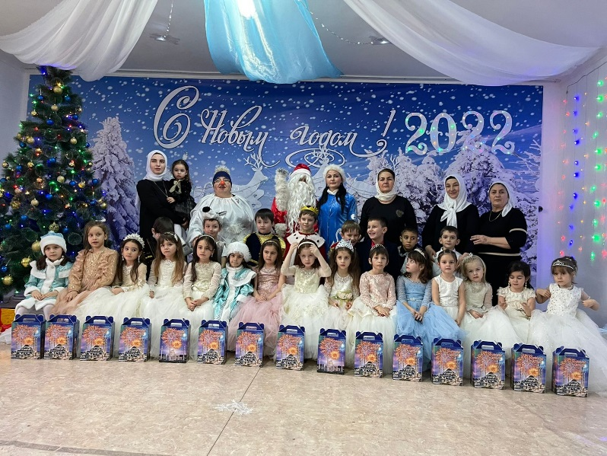
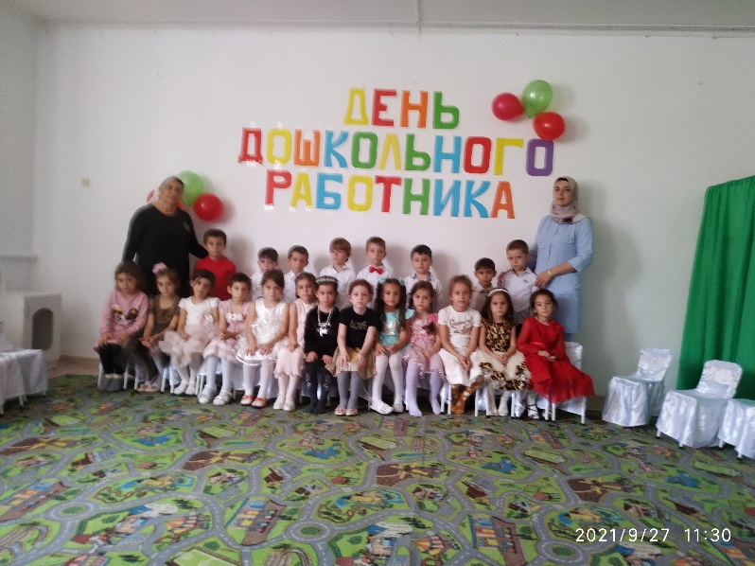
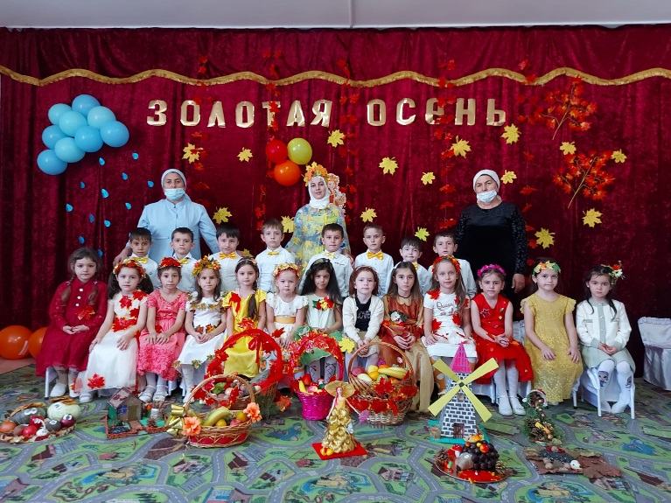
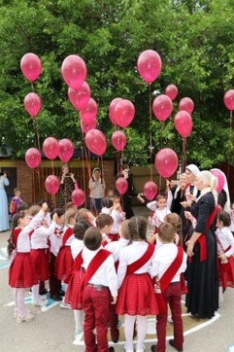
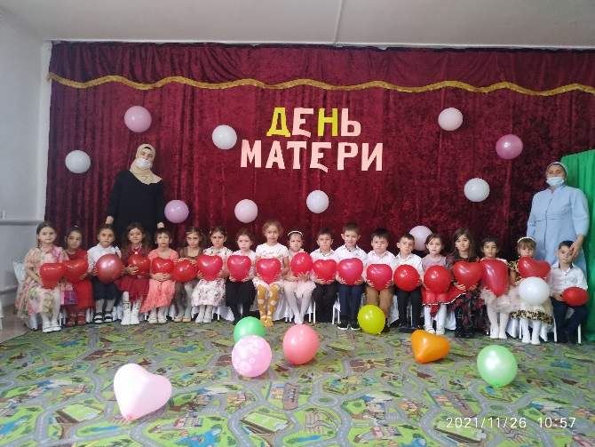
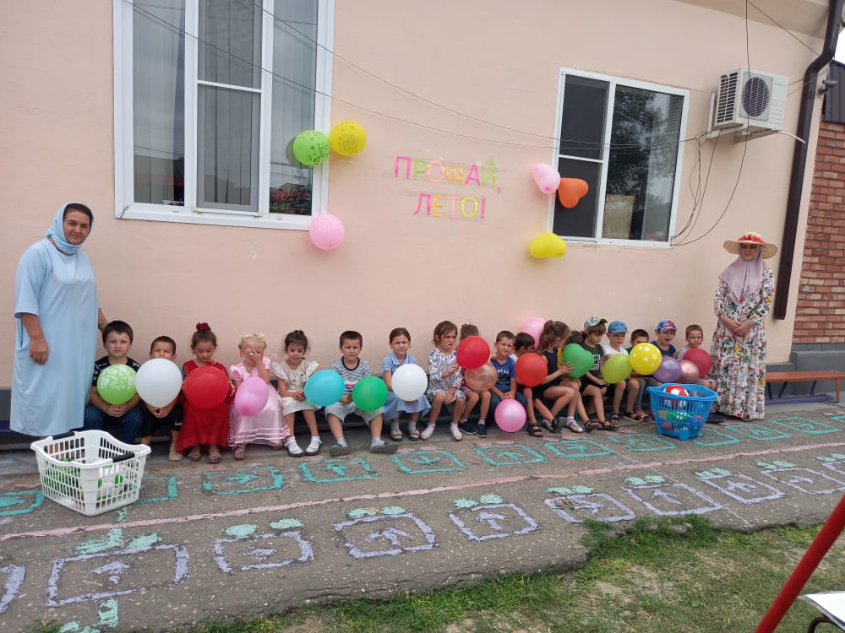
Наши праздники

Slide 30
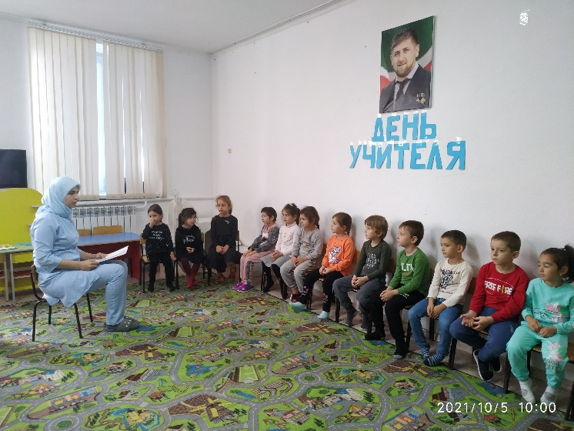
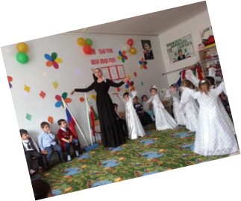
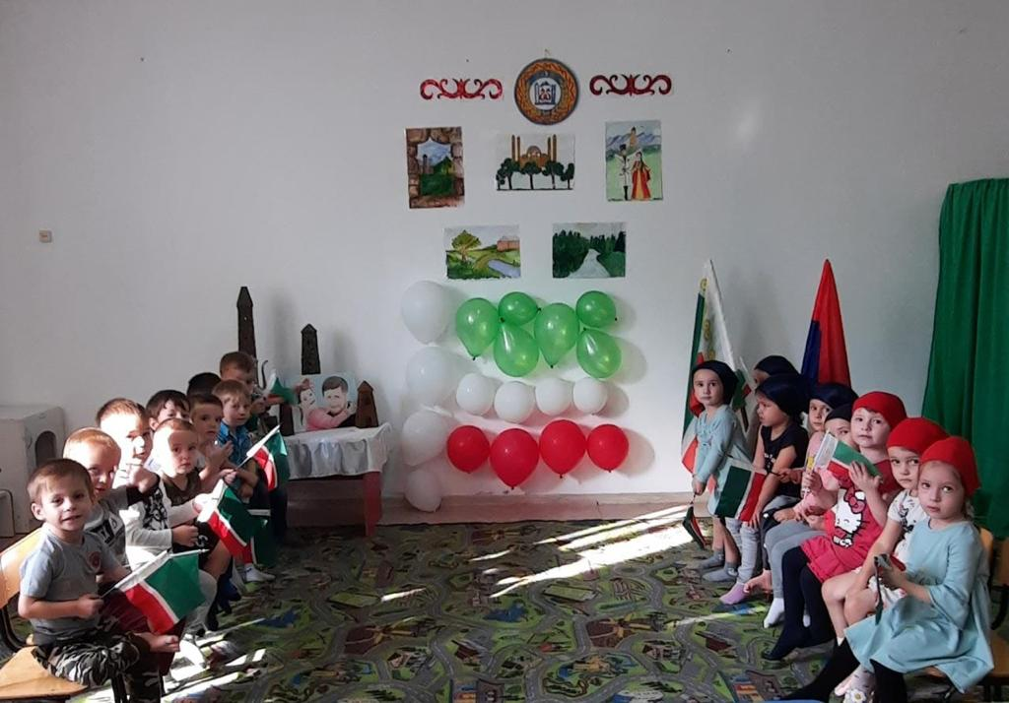
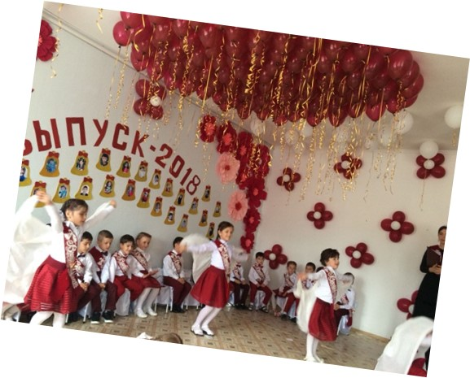
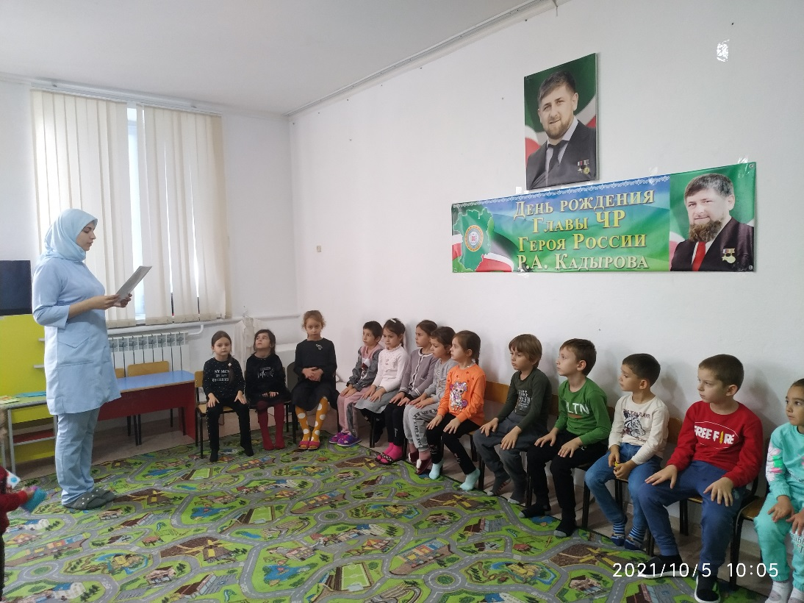

Slide 31
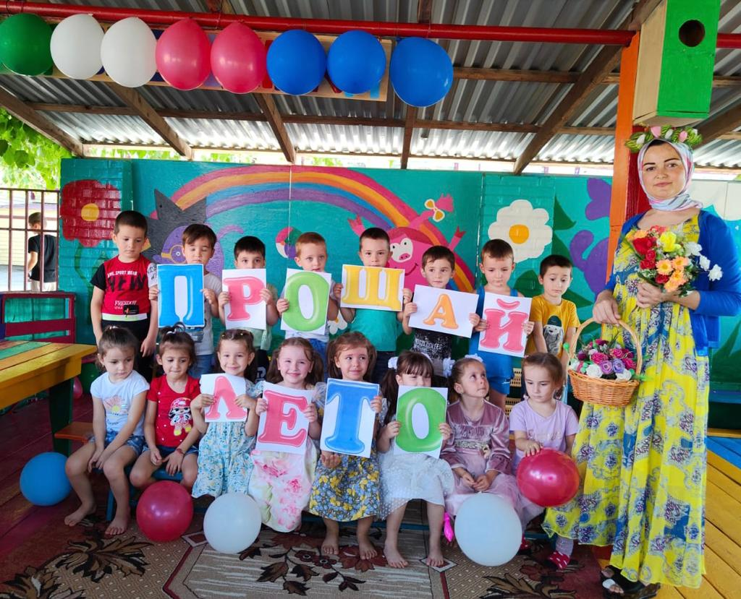

Slide 32
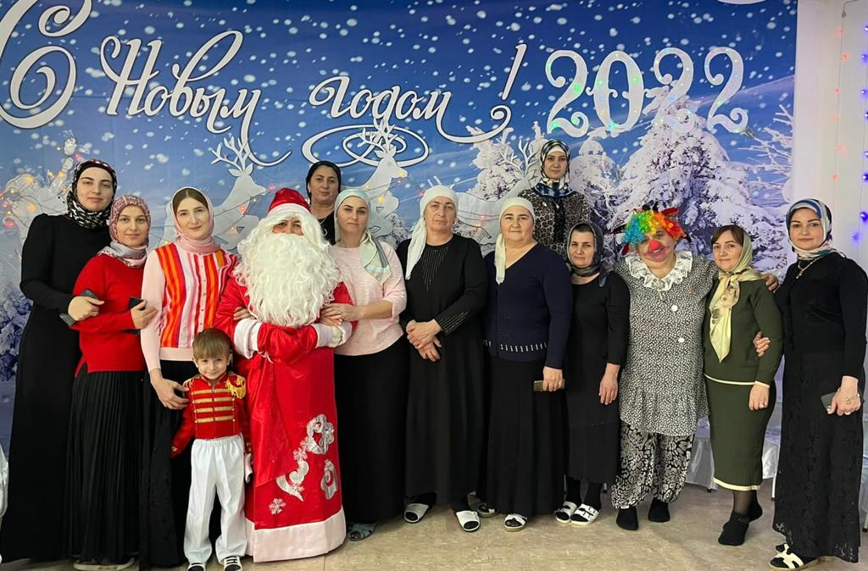
Мой дружный коллектив!

Slide 33
«Стремясь познать тайну детской души, педагогического мастерства и науки Педагогики, буду видеть в каждом ребенке своего учителя и воспитателя» Ш.А. Амонашвили
шлог

